Slide 1
现代汉语正反同义格式研究
2021春季讨论班报告
吴明哗

Slide 2
目 录
01
正反同义格式
CONTENTS
02
判别条件
03
模型实验
04
下一步工作

Slide 3
正反同义格式
01

Slide 4
研究介绍
研究对象：
肯定式和否定式出现在特定格式中，整个格式的极性意义相同，都表达肯定义或否定义。
研究问题：
正反同义格式的形式判别规则是什么？

Slide 5
正反同义格式
【差点儿没X】
群众拍手称快，高兴感激的百姓差点没把派出所门槛踩破。
【就差没VP】
他气得就差没口吐白沫。
【几乎没VP】
她一转首，几乎没吃了一大惊。
【险些没VP】
话一出口，她险些没咬掉自己的舌头。
【难免不/没VP】
于是，两代人之间各有各的想法，各有各的愿望，难免不发生冲突。

Slide 6
正反同义格式
【小心别】
小心别操劳过度，明天还要上班！
【看我不VP】
“看我不咬死你”藏獒大怒，拼命往前冲。
【好不a】
冰儿看得眼花乱好不开心，尤其是那几只耍猴戏可爱透顶的小猴子。
【不要太a】
工作人员告诉记者：“这几天晚上，这里生意不要太好哦。
【a不死r】
李育生一把揪住他的衣领：“你要敢叫一声，看老子揍不死你！”白佑生连连点头应诺，退回屋里。

Slide 7
语料情况考察
序号 | 格式 | 正反同义 | 正反不同义 | 总数 | 羡余比例
1 | 差[点 一点 点儿 一点儿]没X | 2112 | 207 | 2319 | 91.07%
2 | 就差没X | 322 | 1 | 323 | 99.69%
3 | 几乎没X | 152 | 1006 | 1158 | 13.13%
4 | 险些没X | 62 | 14 | 76 | 81.58%
5 | 难免不/没X | 413 | 80 | 493 | 83.77%
6 | 小心别X | 193 | 24 | 217 | 88.94%
7 | 看我不X | 209 | 129 | 338 | 61.83%
8 | 好不a | 2434 | 280 | 2714 | 89.68%
9 | 不要太a | 50 | 2040 | 2090 | 2.39%
10 | a不死r | 10 | 92 | 102 | 9.80%
 | 总数 | 5957 | 3873 | 9830 | 60.60%

Slide 8
判别条件研究
02

Slide 9
格式分类
分类标准：
  是否存在正反同义和非正反同义两种情况？
  正反同义和非正反同义的范围是否有重合？
完全型格式：所有的语言实例都是正反同义
不完全格式：语言实例中存在正反同义和非正反同义两种情况
  非歧义型：正反同义和非正反同义的语言实例没有重合
  歧义型：存在语言实例有正反同义和非正反同义的歧义

Slide 10
格式分类
类别 | 格式 | 语言实例
完全型 | 就差没X | 他趴在屋檐上一整天却一无所获，就差没在屋顶上睡着。
歧义型 | 差点没X | 差点没考上大学，差点没当上省长，差点没中大奖
 | 几乎没X | 几乎没挨上一拳
 | 难免不/没X | 难免没情绪，难免没想法，难免不喜欢
 | 好不a | 好不痛快，好不高兴，好不自在
 | 不要太a | 不要太辛苦哦
 | a不死r | 毒不死你，辣不死你
非歧义型 | 险些没X | 我神情沮丧，险些没有哭出来。|我们险些没赶上火车。
 | 小心别X | 小心别噎着。|她就在前面的一辆大车上，你要小心别招惹她。
 | 看我不X | “看我不咬死你”藏獒大怒，拼命往前冲。|妈妈看我不说话，以为我默认了

Slide 11
处理策略
完全型格式：
直接记录格式
非歧义型不完全格式：
区分正反同义现象和非正反同义现象，根据句法语义特征
歧义型不完全格式：
歧义用法和非歧义用法，观察区别特征
  非歧义用法：参考非歧义型不完全格式
  歧义型用法：观察语用环境或者识解倾向

Slide 12
【差点没X】
判别条件：
  1、X中出现“了”，则为正反同义，否则为非正反同义；
  2、X中出现“死”，则为正反同义，否则为非正反同义；
  3、X为被动、处置或使役结构，则为正反同义，否则为非正反同义；
  4、“差点没X”前一个字符是“就”或“只”，则为正反同义；
  5、“差点没”后接“能”或“敢”，则为非正反同义
序号 | 具体规则 | 正反同义 | 非正反同义
1 | 了 | 263 | 27
2 | 死 | 319 | 0
3 | 把/被/给/让 | 556 | 2
4 | 就/只 | 64 | 2
5 | 能/敢 | 0 | 11

Slide 13
形式规则
能/敢
  周六下午，刘星回来得特别早。他一进门，刘梅差点儿没敢认。
  中国男篮今天差点没能保住到手的胜利,最后以108:105的微弱优势险胜哈萨克斯坦。
  这不是赵雅芝吗，多年不见，我差点没认出她。
  当年，他在博士论文答辩里就搞不清最基本的显微镜分辨度问题，差点没拿到学位。
“了”
  李云龙差点儿没气疯了，这些混小子是在玩儿命呢，这么近的距离向砖墙连发射击，子弹在墙面上又弹回来，这种“跳弹”每一发都能制人于死命。
  再别提你这书，差点没叫它要了我的命！
用“了”和“能”来判定（影响“没”的理解）：
  我卡捷琳娜·伊万诺芙娜的爸爸是位上校，差点儿没当上省长，有时他家里大宴宾客，一请就是四十个人。

Slide 14
规则分析
非正反同义中的“了”
  24个：名词（命、气）
  那个吴荪甫因股市狂跌而倾家荡产，差点没了命。
  胖大婶紧紧的抱着她，让她差点没气了。
  2个：“v得了”
  金船苦笑：“你已经和她朝过面，而且还差点没逃脱得了！
  1个：“了”出现在动宾短语的宾语中
  乘员列队站在“大天使号”的机库里，面前的玛琉面色凝重地说：“现在，地球联合舰队正准备向奥布进攻……”众人差点没弄懂自己听到了什么，个个满脸错愕，要不就是大为震惊。

Slide 15
规则分析
非正反同义中的“就”、“只”
  你知道吗：这样的大刀也对付过爱国学生哩！我就差点没有吃这样一刀。
  上官流虹尖声高叫，就差点没有吐出一口鲜血。
  那棍子只差一点儿没有打着他的脑袋。
  非正反同义中的“就”、“只”
  早上静海源的欢迎仪式皇马就差点没给面子不下车，而下午又突然传出皇马要训练的消息，而这一时间原本是红塔方面让皇马休息的。
  现在的大楼越建越高，越来越像个迷宫，我稍不留意就会走错了地方，有一次，我去爸爸的新居就差点儿没有找到他，如果后来不凭借电话让他找我，我根本就无法与他相见。
    “只差点没”，“就差点没”，有些可以省略生成“只差没”，“就差没”？
      他气得就差没口吐白沫。
      上官流虹尖声高叫，就差点没有吐出一口鲜血。

Slide 16
规则分析
X是被动、处置或使役结构：把、被、给、让
  群众拍手称快，高兴感激的百姓差点没把派出所门槛踩破。
  例外：
  早上静海源的欢迎仪式皇马就差点没给面子不下车，而下午又突然传出皇马要训练的消息，而这一时间原本是红塔方面让皇马休息的。
  刚才我都差点没把你认出来。
上述规则只能覆盖所有语料的41.44%，如果将无规则语料统一处理为正反同义，则准确率为92.84%
 | 把 | 被 | 给 | 让
正反同义 | 336 | 93 | 45 | 82
非正反同义 | 1 | 0 | 1 | 0
 | 规则覆盖 | 无规则 | 总数
正反同义 | 920 | 1192 | 2112
非正反同义 | 41 | 166 | 207
Notes:
所有那些帮助判别为正反同义的规则貌似没有什么作用。抛弃规则，直接按照倾向性来理解也有91.07%的准确率

Slide 17
【几乎没X】
判别条件：
  1、“几乎没”后接“能”或“敢”，则为非正反同义
  可是我几乎没能认出他来。
  学校规定上午7点半上班，下午4点半下班，可她几乎没能准时下班过。
  浴室内外满地水渍，现场几乎没能留下什么痕迹。
序号 | 具体规则 | 正反同义 | 非正反同义
1 | 能/敢 | 0 | 30
2 | v过 | 8 | 270
3 | 了 | 15 | 50

Slide 18
规则分析
  2、X中包含“v过”，则为非正反同义，
    昨天一天，都有电话来，尚享、马田少爷、比丝和依娃小姐……几乎没停过！
    我几乎没见过你耍脾气，也几乎没见你哭过——除了你父母过世时。
  正反同义中的8个“v过”全都是“v过去”，如下：
    乐知音几乎没昏过去，要是她选，她会选十克拉的方钻，十克拉的圆钻指环，太笨重了。
  所以将规则细化为：X中包含“v过”且不后接“去”，则为非正反同义。
  3、X中出现“了”，则为正反同义，
  她一转首，几乎没吃了一大惊。
    这个认知再度侵袭他的脑袋，不知是惊是怒，几乎没让他又昏了过去。

Slide 19
例外分析
非正反同义中的“了”
  “了”出现在“几乎没vp就/便vp”的第二个vp中
    她不再哭，但她几乎没吃什么东西就上学去了。
  “了”出现在动宾短语的宾语中
    我几乎没注意到我身边的伙伴已变成跟在脚边跑的狗了。
  X中是名词
    自从秋兰住院起，我同她几乎没联系了，并不是我忘记了她，而是一想起她心里就出现了障碍物。
歧义分析
  刚才真的好危险呀，几乎没挨上一拳。（险些没挨上一拳，差点没挨上一拳）
  这次拳击比赛，她状态很好，几乎没挨上一拳。

Slide 20
【难免不X】
“难免不”后跟形容词，那么该格式为非正反同义：
平时没有削球手做对立面，比赛中难免不适应、不习惯。

Slide 21
【好不a】
词表识别（许双华，2018）
  词表：共252个词（词表创建使用ccl语料）
  判别：“好不”后的词如果在词表中，则为正反同义；如果不在词表，则为非正反同义
  准确率：99.84%
BCC语料
  以“好不a”为检索式，得到9361条语料，处理之后剩余2634条
  用ccl词表识别的准确率为（1754+147）/2634=72.17%，与之前的99.84%相比明显下降
  将不在CCL词表中的285个词添加进去，共537个，然后识别，准确率达到94.65%.
 | 词表 | 非词表 | 总数
正反同义 | 1754 | 610 | 2364
非正反同义 | 123 | 147 | 270
总数 | 1877 | 757 | 2634
Notes:
词表更新的成分太高

Slide 22
歧义词
干扰：
  歧义词，同时有正反同义和非正反同义两种情况
  非正反同义：燕怀仙被她冷冷一声＂燕五＂叫得好不自在，心中不由得忐忑起来，不知她要耍出什么花样来对付自己。
  正反同义：仰望天空，真想如鸟儿一般在丛林和蓝天中飞翔，好不自在。
CCL中的歧义词：
  方法：以“好不”为检索式得到8839条语料，以252个词表词为条件筛选得到828条语料，对其进行标注，最后发现有13条是非正反同义的理解
  结果：“好不高兴”(6/28)、“好不自在”(5/15)、“好不痛快”(2/14)

Slide 23
歧义词
BCC中的歧义词
共19个有歧义词表，“好不自在”和“好不舒服”的干扰最强
格式 | 正反同义 | 非正反同义 | 格式 | 正反同义 | 非正反同义
好不高兴 | 52 | 7 | 好不凑巧 | 1 | 1
好不开心 | 61 | 2 | 好不安心 | 1 | 1
好不快乐 | 31 | 2 | 好不周到 | 2 | 1
好不浪漫 | 3 | 1 | 好不安全 | 1 | 1
好不舒服 | 14 | 45 | 好不愉快 | 6 | 5
好不舒坦 | 3 | 2 | 好不自觉 | 1 | 1
好不痛快 | 28 | 1 | 好不自由 | 3 | 1
好不着急 | 2 | 1 | 好不害羞 | 1 | 3
好不自在 | 22 | 62 | 好不聪明 | 2 | 1
 |  |  | 好不客气 | 1 | 3

Slide 24
【不要太a】

Slide 25
【a不死r】

Slide 26
【险些没X】
判别条件：
  X是消极事件，那么是正反同义；
  X是积极事件，那么是非正反同义。
正反同义：（X是消极事件）：
  今天乒乓球男单决赛，中国队打日本队，险些没输球。
  今天乒乓球男单决赛，日本队打中国队，险些没输球。
非正反同义（X是积极事件）：
  今天乒乓球男单决赛，中国队打日本队，险些没赢球。
  今天乒乓球男单决赛，日本队打中国队，险些没赢球。
“险些没X”的整体格式色彩是积极的

Slide 27
【险些没X】
险些：差一点儿（发生不如意的事）（现代汉语词典）
和“差点没”对比：
“险些没X”对整体格式色彩有限制，而“差点儿没X”的整体语义更为中性，满足真值合预期即可（范晓蕾，2018）。
  如果“差点没”表达的整体是积极色彩，则可以换成“险些没”：
  今天乒乓球男单决赛，中国队打日本队，差点没输球。（没输球）
  今天乒乓球男单决赛，中国队打日本队，险些没输球。（没输球）
  如果“差点没”表达的整体色彩是非积极的，则无法换成“险些没”
  今天男足比赛，中国队打日本队，差点没输球。（输球了）
  今天男足比赛，中国队打日本队，险些没输球。（没输球）

Slide 28
【小心别X】
正反同义的语义条件：
  1、句类是祈使句，
  2、小心和VP之间是提醒和防止的语义关系，
  3、VP是非可控词语，或者是可控动词组成含有动作结果义的非可控用法。
戴耀晶 2004 《试说“冗余否定”》

Slide 29
【看我不X】
X中出现“才怪”时，通常无法删除否定词；但是能被理解为正反同义的句子，一般都可以在句尾加上“才怪”
  “看我不咬死你”藏獒大怒，拼命往前冲。
  看我不教训你们才怪！
正反同义的X中出现人称代词“你”“他”等等，而非正反同义中不出现

Slide 30
具体的形式规则
正反同义：
  用“了”的出现来判断。差点没、就差没、几乎没、险些没等等。
非正反同义：
  用“能”“敢”的出现来判断
“没”和“了”通常无法共现，所以在正反同义中的“没”和普通的“没”不同
分析能用“了”作为判别条件的格式有什么共性？
为什么“能/敢”和“了”可以用作判别条件

Slide 31
预训练模型判别实验
03

Slide 32
正反同义格式实验
实验目标：
  测试Bert判别正反同义格式的能力
实验数据：
  9830个句子对，
  数据集划分：分布一致
        train 8371、dev 487、 test 972

Slide 33
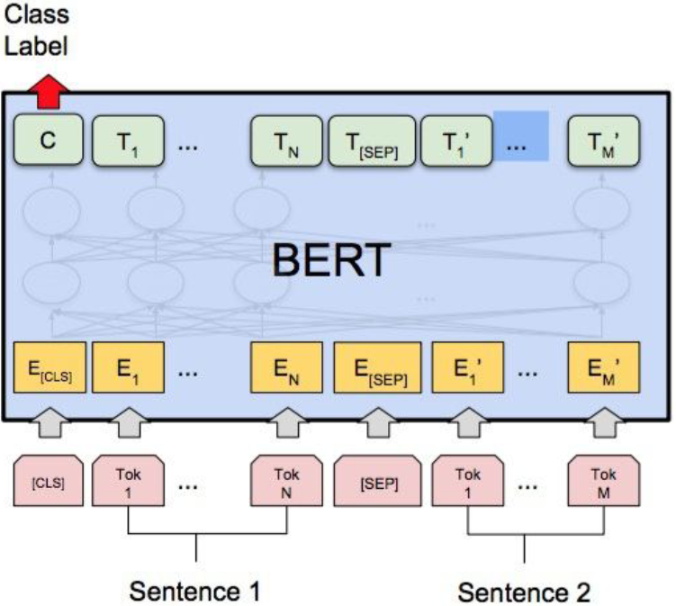
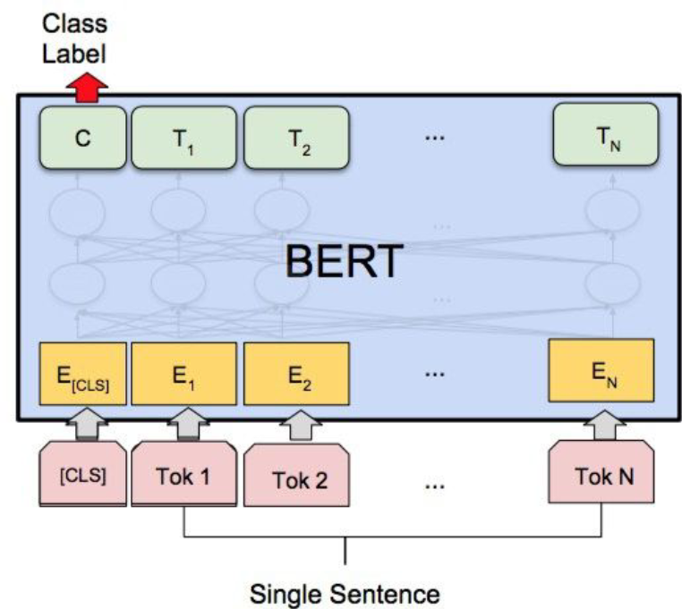
实验设计
    她就差没一气冲天了，他真的是得寸进尺。
    她就差一气冲天了，他真的是得寸进尺。
    1
  实验一
  实验二

Slide 34
实验结果
实验一：
  准确率达到98%
实验二：Bert向量+余弦相似度
  正反同义和非正反同义的句对相似度都是98%左右，没有区别
实验三：Bert向量+XGBoot分类器
  准确率：83%，这个分类效果不仅低于Bert模型的效果，而且低于采用倾向性判断的结果
 |  | 预测值
 |  | 0 | 1
真实值 | 0 | 377 | 7
 | 1 | 12 | 576

Slide 35
倾向性问题
可能是倾向性问题的原因：
  直接采用倾向性判断的效果能达到90%.
序号 | 格式 | 正反同义1 | 正反不同义0 | 总数 | 倾向
1 | 差[点 一点 点儿 一点儿]没X | 2112 | 207 | 2319 | 1
2 | 就差没X | 322 | 1 | 323 | 1
3 | 几乎没X | 152 | 1006 | 1158 | 0
4 | 险些没X | 62 | 14 | 76 | 1
5 | 难免不/没X | 413 | 80 | 493 | 1
6 | 小心别X | 193 | 24 | 217 | 1
7 | 看我不X | 209 | 129 | 338 | 1
8 | 好不a | 2434 | 280 | 2714 | 1
9 | 不要太a | 50 | 2040 | 2090 | 0
10 | a不死r | 10 | 92 | 102 | 0
 | 总数 | 5957 | 3873 | 9830

Slide 36
  不是倾向性问题的原因：
  首先，对于有些格式类型的句子能够完全判断正确，
  其次，即便判断错误的句子，也不是因为选择了格式所倾向的类型。
序号 | 格式 | 测试集 | 1 | 0 | 误标为0 | 误标为1 | 倾向
1 | 差[点 一点 点儿 一点儿]没X | 230 | 210 | 20 | 3 | 0 | 1
2 | 就差没X | 32 | 32 | 0 | 0 | 0 | 1
3 | 几乎没X | 114 | 14 | 100 | 1 | 1 | 0
4 | 险些没X | 8 | 6 | 2 | 0 | 0 | 1
5 | 难免不/没X | 48 | 40 | 8 | 0 | 1 | 1
6 | 小心别X | 20 | 18 | 2 | 3 | 1 | 1
7 | 看我不X | 32 | 20 | 12 | 0 | 0 | 1
8 | 好不a | 270 | 242 | 28 | 5 | 4 | 1
9 | 不要太a | 208 | 4 | 204 | 0 | 0 | 0
10 | a不死r | 10 | 2 | 8 | 0 | 0 | 0

Slide 37
错误例子
1 | 展翅好不理智，他温言向妹妹解释：“我的确是你们大哥，但将来上我还有其它责任，我会是人家的丈夫，孩子们的父亲，我的眼光必需放远一点。
2 | 段雁舞原本累得快睡觉了，死牢头的胸膛又宽又温暖，像个天然的大枕头兼被子，好不舒服。她怀疑自己的听力出了问题，死牢头此刻可是在向她求婚？
3 | 温九姑看得好不高兴，尖笑道：“丁少侠不用和她客气，今后就叫她红儿好了。
4 | 好不寻常——是不是他心里也有了什么决定？
5 | 我心里好不高兴。既是摇橹，那就说明一个人就行。
6 | 狐王说，“你这人好不干脆，早就应该亲口说出‘不知道’啊！”
7 | 可实话跟你说，咱们这位老伙计上了年纪，死板狭隘，好不开窍。他向来带领香客步行，所以认为别的朝拜方式都是罪过。
8 | 心里好不安生，饱受凤吹雨淋太阳晒的农民一年到头辛苦劳作却生活在贫困线下，自己不农不工，却在享受着现代化的生活！
9 | 好坦白的爱，好不做作的感情：“以凌和罗拔很好！”
10 | 陈善茗忍住笑，拿过她手中被阳光晒得几乎没成乾燥花的花束，直接丢入垃圾筒。

Slide 38
错误例子
11 | 我几乎没怪叫起来，竟不让我参予。
12 | 该书是六十年代初版的，一部分专题文字难免不无过时，所以有增修重编的必要。
13 | 不过要小心别过头小气而受到同事们的排挤或是扯后腿。
14 | 那个叫玄奘的想走，转身又回来对她说：“你在这慢慢玩，我回来再放你回家，小心别让玄淇和他的猫看见你哟。”
15 | “寒，你小心别动了胎气呀！”
16 | 大学是张休息的靠椅；对于第二类，它是个培养的摇篮——只要他小心别摇摆得睡熟了。
17 | 那一天，他见我只身一人，打算和我交手，差一点没有躲过我的击杀。
18 | 恰莉哭着向前倒去，他差点没抓住她。
19 | 差点没活活叫他给气死！

Slide 39
实验改进的意见
问题所在：
  1、对于正反不同义的句子，很多只有否定式一种表达形式，去掉否定词是不合法的，所以会不会影响最终的判断？
    有人也曾劝我把《白洋淀纪事》改一改，我几乎没加思考地拒绝了。
    有人也曾劝我把《白洋淀纪事》改一改，我几乎加思考地拒绝了。
  2、将两个句子拼接起来作为输入，然后输出一个0/1标签表示两个句子是否同义，这样的实验设计是否合理？

Slide 40
下一步研究
04

Slide 41
下一步研究
分析剩余格式：不要太a，a不死r，小心别X，看我不X，难免不/没X
寻找判别条件：
  使用不能和“没”搭配的词来判断羡余，比如“了”
  使用必须和“没”搭配的词来判断非羡余（类似于英文中的any）
    就这样，革命几乎没付出什么牺牲就取得了胜利。
    我已有两天几乎没进半点食物了。
分析判别条件所反映出来的格式语义特征

Slide 42
研究中的问题
1、本文研究的思路是从否定式出发来判别是否能够删除否定词实现正反同义，需不需要从肯定式出发来判别能否加上否定式实现正反同义？
2、正反同义格式中存在歧义的情况如何区分出来？
3、研究结论过于零散，没有系统化的研究分析

Slide 43
谢谢观看
欢迎大家批评指正

